Slide 1









◁ BIT ▷
高斯数据库技术实验指导
时间：2024/4/17

Slide 2


目 录
1
购买弹性云服务器ECS
| CONTENTS
2
安装openGauss数据库
3
使用工具连接ECS
4
使用简单的SQL语句
5
创建并使用IAM帐号

Slide 3
购买弹性云服务器ECS
1

Slide 4
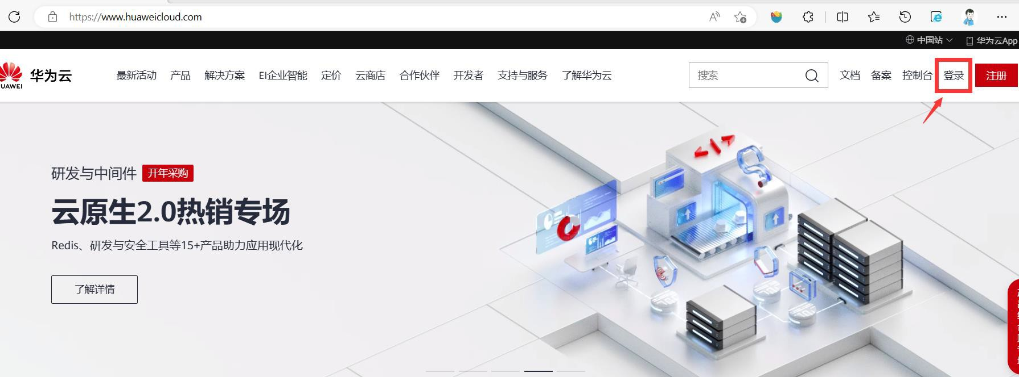
购买弹性云服务器ECS
进入华为云官网 https://www.huaweicloud.com/ ，单击登录。

Slide 5
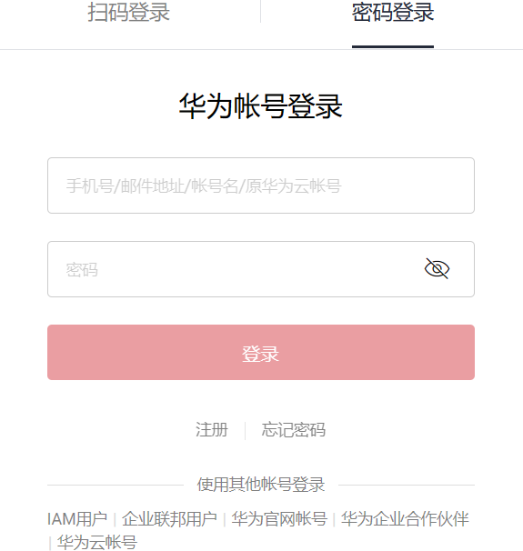
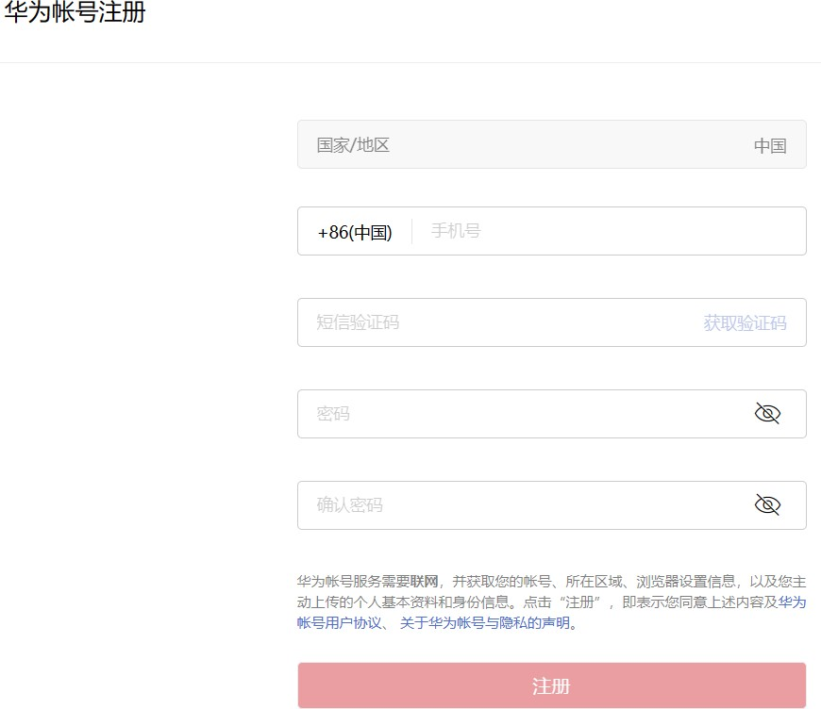
购买弹性云服务器ECS
输入账号名和密码，单击登录。
如果还没有注册，单击注册，按步骤注册后进行登录。

Slide 6
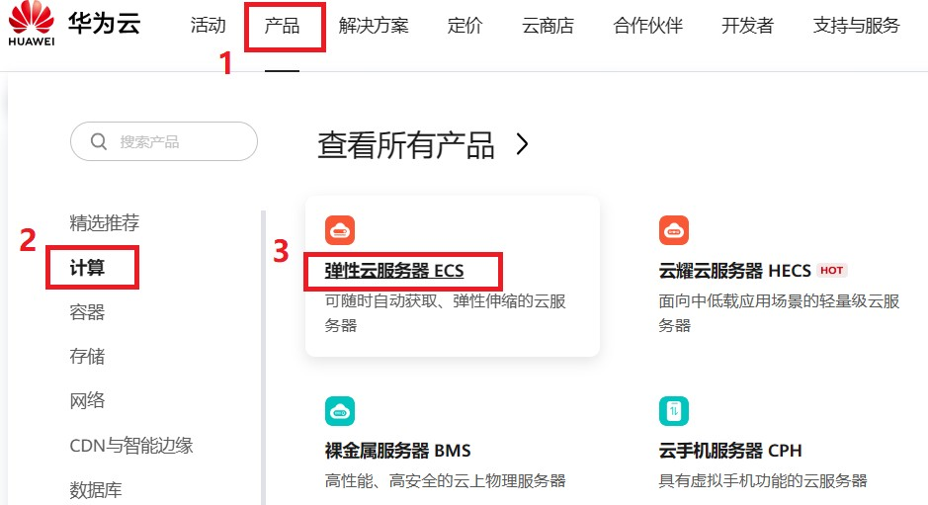
购买弹性云服务器ECS
在华为云主页（https://www.huaweicloud.com/）点击产品，选择＂计算＂，再 选择＂弹性云服务器ECS＂。

Slide 7
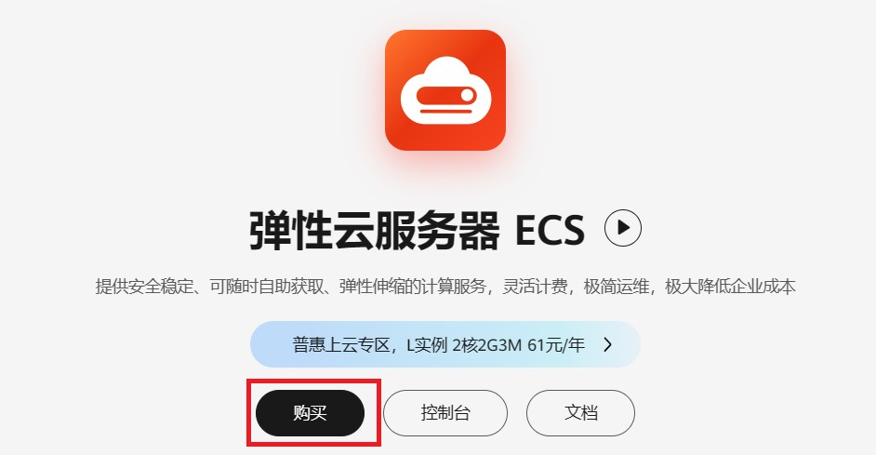
购买弹性云服务器ECS
进入弹性云服务器ECS购买界面。

Slide 8
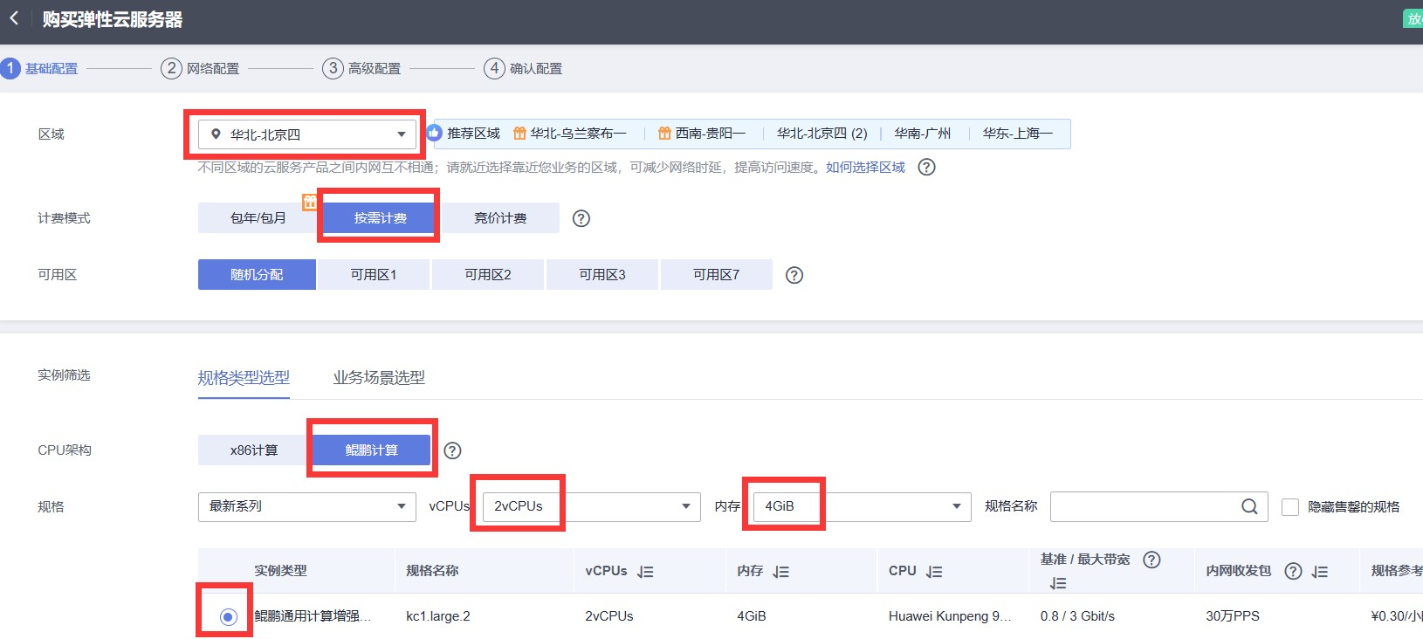
购买弹性云服务器ECS
进行ECS基础配置。

Slide 9
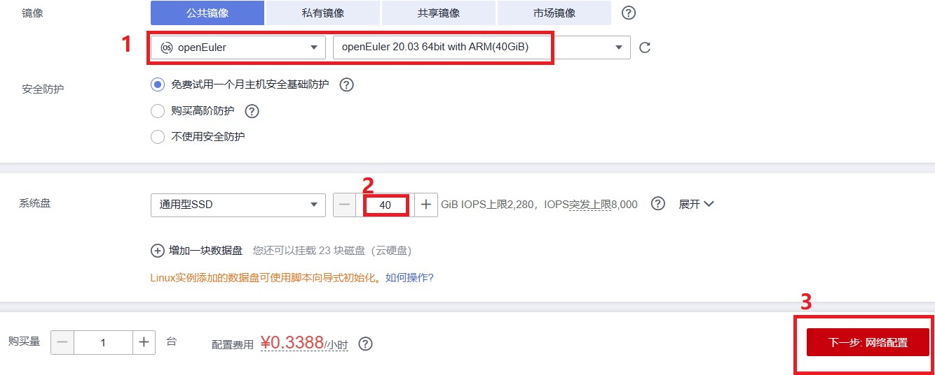
购买弹性云服务器ECS
进行ECS基础配置。完成后，单击“下一步：网络配置”。

Slide 10
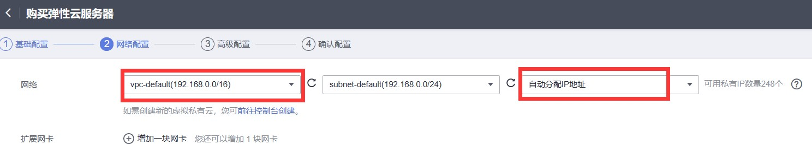
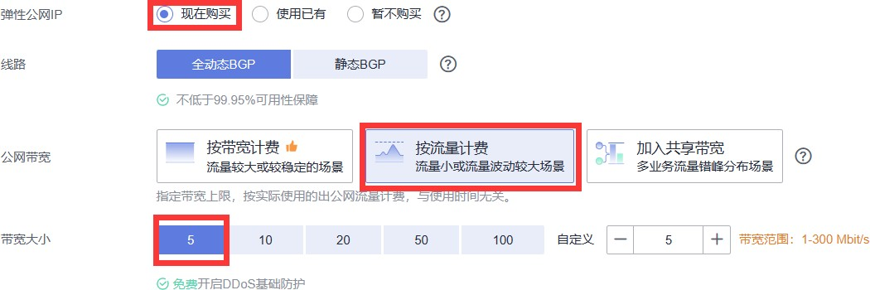
购买弹性云服务器ECS
进行ECS网络配置。安全组选择“default”。完成后，单击“下一步：高级配置”。

Slide 11
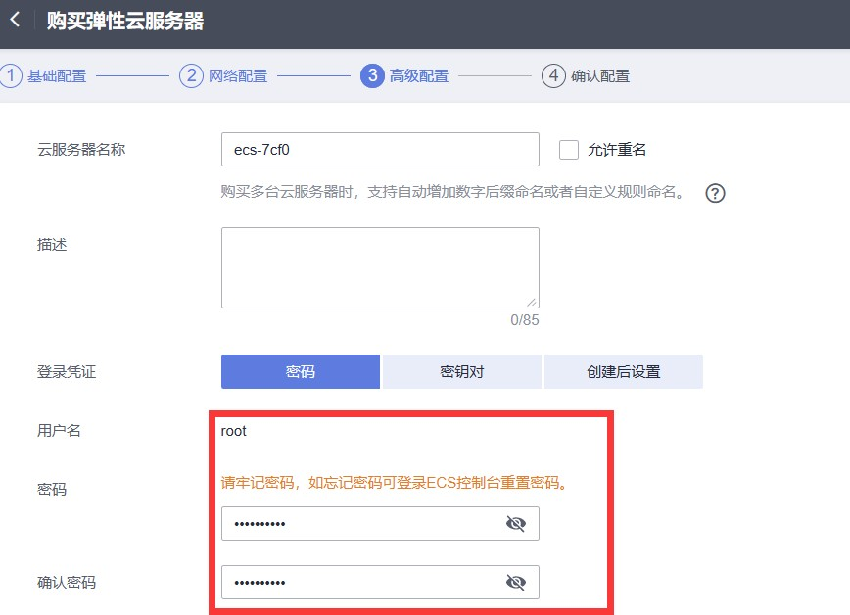
购买弹性云服务器ECS
记住用户名为root，输入自定义密码和确认密码，其余默认，
单击“下一步：确认配置＂。

Slide 12
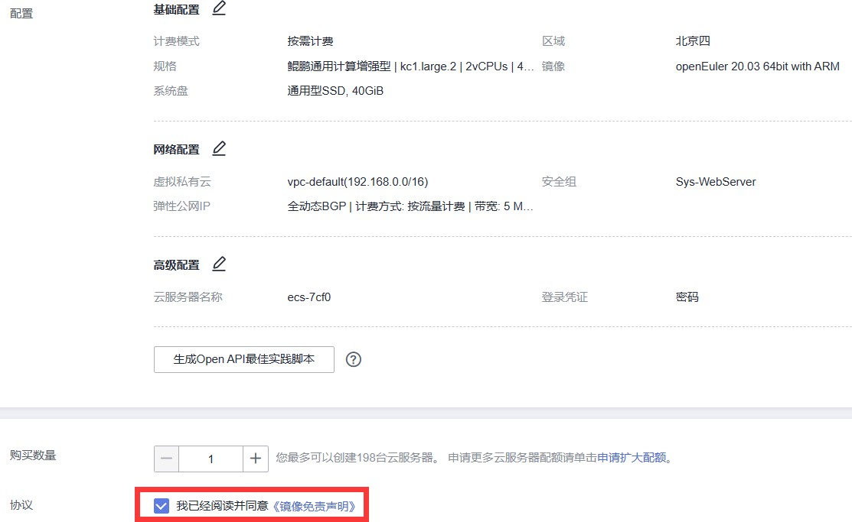
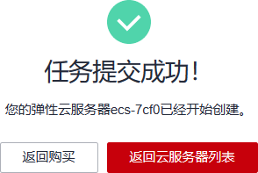
购买弹性云服务器ECS
确认设置信息，尤其是配置费用，然后勾选协议，单击“立即购买”。

Slide 13
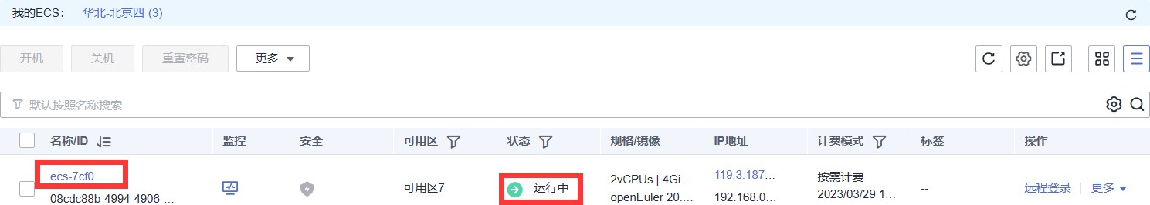
购买弹性云服务器ECS
查看云服务器列表。状态列显示“运行中”，则表示购买成功。

Slide 14
安装openGauss数据库
2

Slide 15
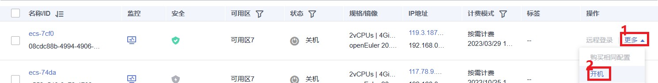
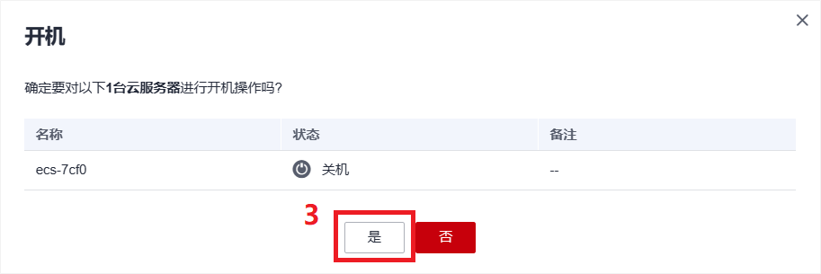
使用“CloudShell登录”连接ECS
对购买好的ECS服务器，点击“更多”、“开机”，开机之后，点击“远程登录”。

Slide 16
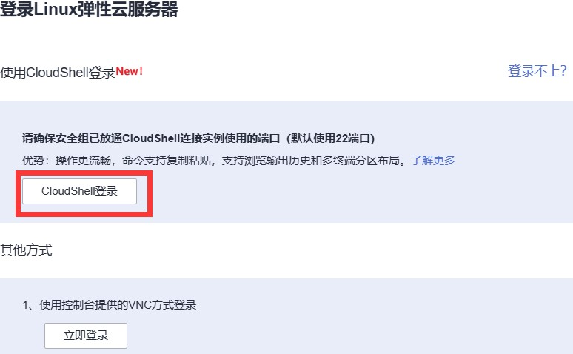
使用“CloudShell登录”连接ECS
点击“远程登录”之后，点击“CloudShell登录”。

Slide 17
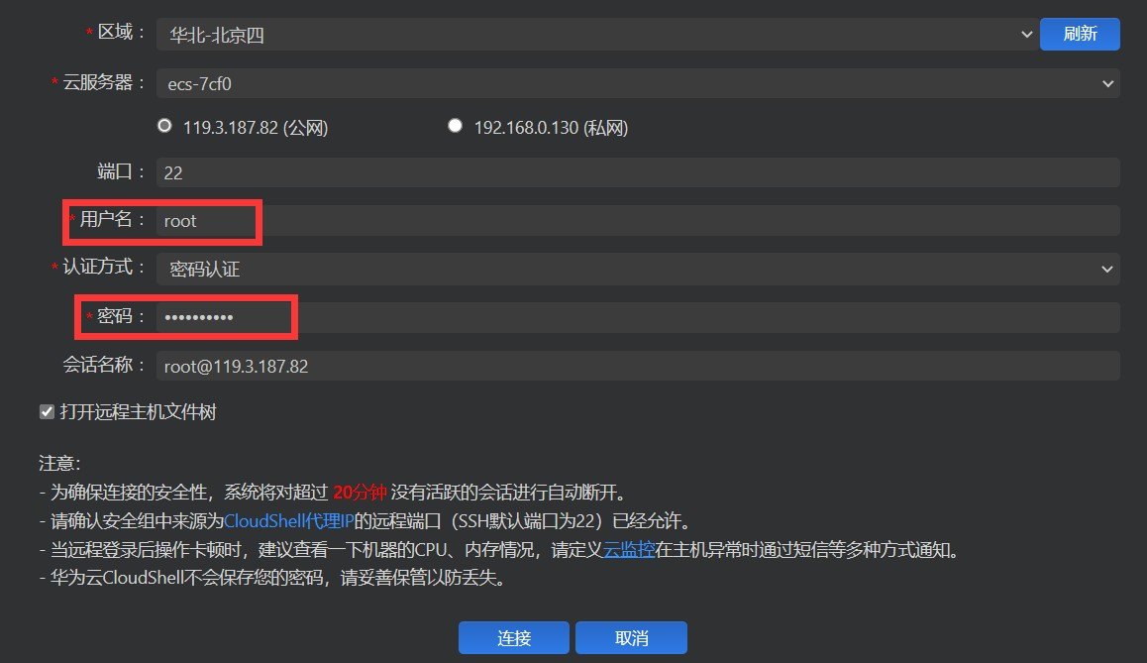
使用“CloudShell登录”连接ECS
等加载完成后，输入root用户密码后点击＂连接＂按钮即可登录。

Slide 18
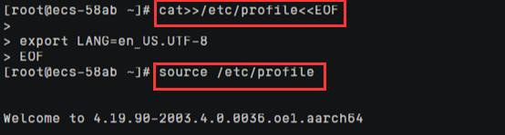
修改操作系统配置
设置字符集参数 ：将各数据库节点的字符集设置为相同的字符集。
# cat>>/etc/profile<<EOF
>export LANG=en_US.UTF-8
>EOF
# source /etc/profile

Slide 19
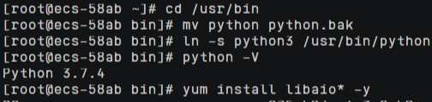
修改操作系统配置
修改python版本并安装libaio包：
1.进入/usr/bin目录 2.备份python文件
3.建立Python3软连接 4.验证Python版本
5.下载安装libaio包
# cd /usr/bin
# mv python python.bak
# ln -s python3 /usr/bin/python
# python -V
（这里应该输出3.7.x）
# yum install libaio* -y

Slide 20
下载数据库安装包
以root用户登录待安装openGauss的主机，并创建存放安装包的目录。
openGauss安装用户omm须具有/opt/software/openGauss目录的读写权限。 切换到安装目录。
使用wget下载数据库安装包到安装目录：
# mkdir -p /opt/software/openGauss
# chmod 755 -R /opt/software
# cd /opt/software/openGauss
# wget https://opengauss.obs.cn-south-1.myhuaweicloud.com/2.0.0/arm/openGauss-2.0.0- openEuler-64bit-all.tar.gz

Slide 21
创建XML配置文件
XML文件包含部署openGauss的服务器信息、安装路径、IP地址以及端口号等，
用于告知openGauss如何部署。
这里以单节点配置的方案为例，说明如何创建XML配置文件。
以root用户登录待安装openGauss的主机，切换到存放安装包的目录。
创建XML配置文件，用于数据库安装。
# cd /opt/software/openGauss
# vi clusterconfig.xml

Slide 22
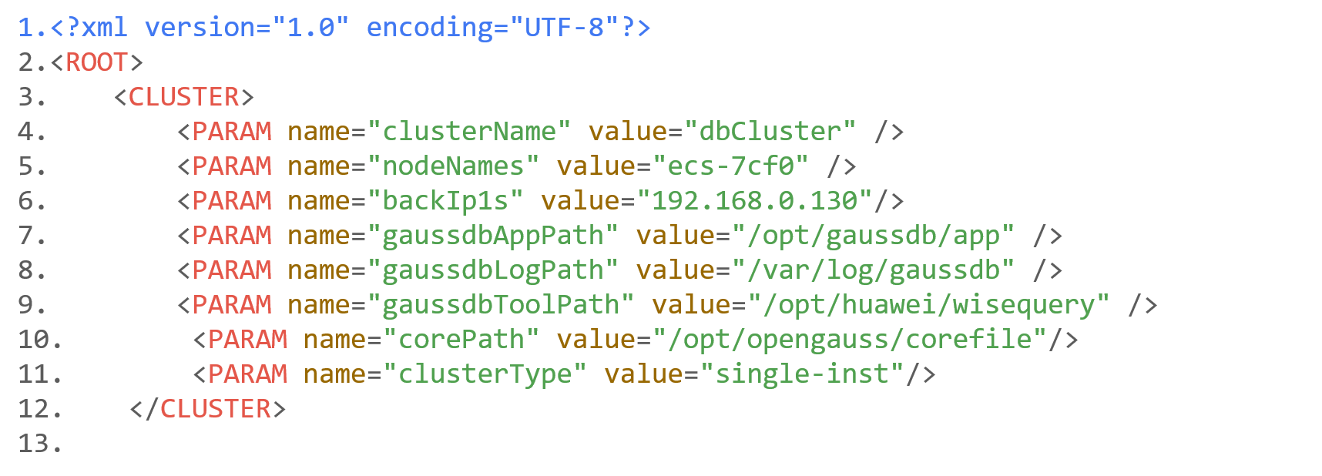
创建XML配置文件
输入“i”进入INSERT模式，添加文本（共29行）如下。
之后点击“Esc”退出INSERT模式，然后输入“:wq!”后回车。
这里的nodeNames、backIp1s改为自己的ECS服务器的主机名和私有IP地址。

Slide 23

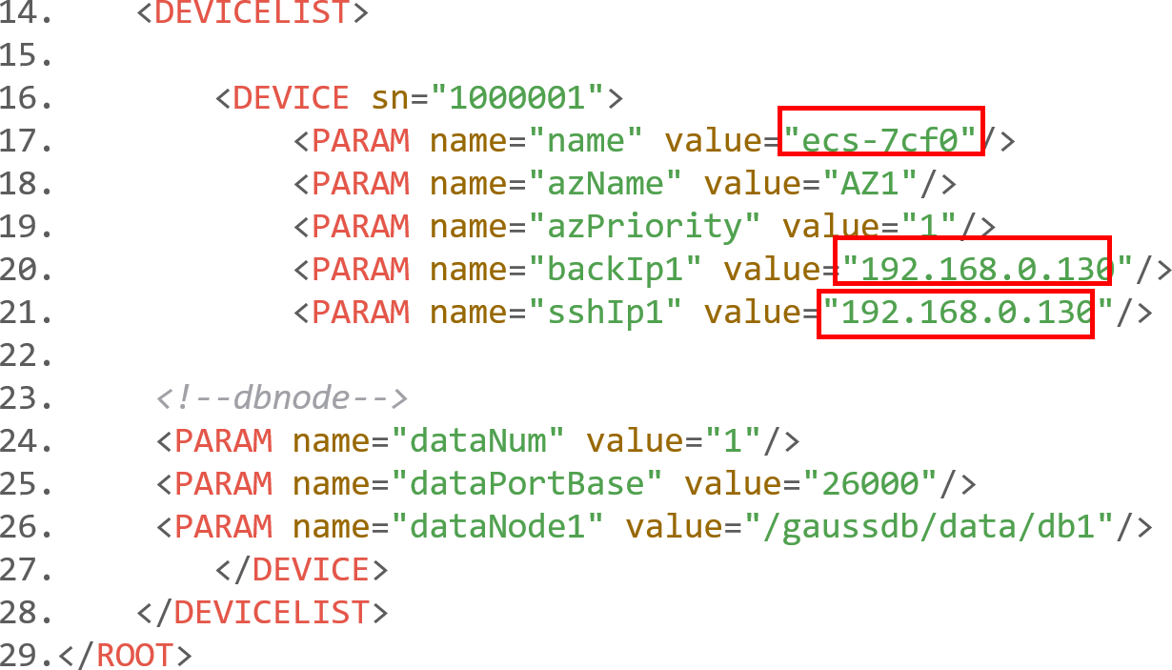



创建XML配置文件

Slide 24
创建XML配置文件
<?xml version="1.0" encoding="UTF-8"?>
<ROOT>
<CLUSTER>
<PARAM name="clusterName" value="dbCluster" />
<PARAM name="nodeNames" value="ecs-a4d3" />
<PARAM name="backIp1s" value="192.168.0.58"/>
<PARAM name="gaussdbAppPath" value="/opt/gaussdb/app" />
<PARAM name="gaussdbLogPath" value="/var/log/gaussdb" />
<PARAM name="gaussdbToolPath" value="/opt/huawei/wisequery" />
<PARAM name="corePath" value="/opt/opengauss/corefile"/>
<PARAM name="clusterType" value="single-inst"/>
</CLUSTER>
<DEVICELIST>
<DEVICE sn="1000001">
<PARAM name="name" value="ecs-a4d3"/>
<PARAM name="azName" value="AZ1"/>
<PARAM name="azPriority" value="1"/>
<PARAM name="backIp1" value="192.168.0.58"/>
<PARAM name="sshIp1" value="192.168.0.58"/>
<!--dbnode-->
<PARAM name="dataNum" value="1"/>
<PARAM name="dataPortBase" value="26000"/>
<PARAM name="dataNode1" value="/gaussdb/data/db1"/>
</DEVICE>
</DEVICELIST>
</ROOT>

Slide 25
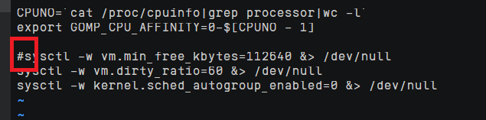
初始化安装环境
使用vi打开文件“/etc/profile.d/performance.sh”。
输入“i”，进入INSERT模式。
用“#”注释掉“sysctl -w vm.min_free_kbytes =112 640 &> /dev/null” 这行。
① # vi /etc/profile.d/performance.sh
② 用“#”注释掉“sysctl -w vm.min_free_kbytes =112 640 &> /dev/null” 这行

Slide 26
初始化安装环境
为确保openssl版本正确，执行预安装前加载安装包中lib库。需要执行以下命令：
① 使用vi打开文件/etc/profile。
② 在文件底部添加以下内容。
export packagePath=/opt/software/openGauss
export LD_LIBRARY_PATH=$packagePath/script/gspylib/clib:$LD_LIBRARY_ PATH
③ 配置完成后，使用命令 source /etc/profile 使设置生效。
# vi /etc/profile
export packagePath=/opt/software/openGauss
export LD_LIBRARY_PATH=$packagePath/script/gspylib/clib:$LD_LIBRARY_ PATH
# source /etc/profile

Slide 27
初始化安装环境
在安装目录下，按顺序解压以下两个安装包 openGauss-2.0.0-openEuler-64bit-all.tar.gz openGauss-2.0.0-openEuler-64bit-om.tar.gz
# tar -zxvf openGauss-2.0.0-openEuler-64bit-all.tar.gz
# tar -zxvf openGauss-2.0.0-openEuler-64bit-om.tar.gz

Slide 28
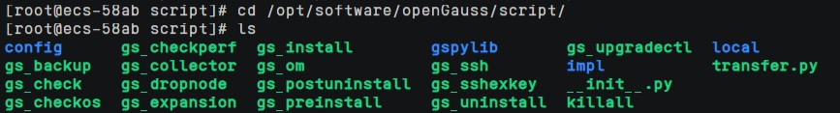
初始化安装环境
安装包解压后，会在/opt/software/openGauss路径下自动生成script子目录， 并且在script目录下生成gs_preinstall等各种OM工具脚本。
# cd /opt/software/openGauss/script/
# ls

Slide 29
初始化安装环境
切换到script目录，输入以下命令来创建openGauss omm用户互信：
python gs_preinstall -U omm -G dbgrp -X /opt/software/openGauss/clusterconfig.xml
命令中的omm为操作系统用户，
dbgrp为运行openGauss的操作系统用户的群组名称，
/opt/software/openGauss/clusterconfig.xml为openGauss配置文件路径。
# python gs_preinstall -U omm -G dbgrp -X /opt/software/openGauss/clusterconfig.xml

Slide 30
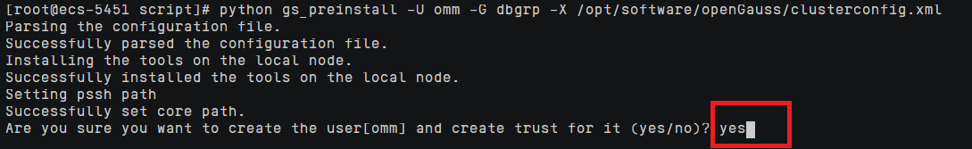
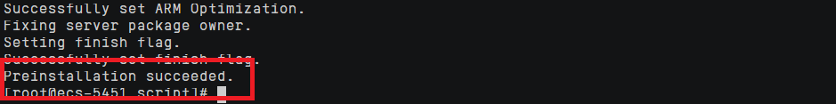
初始化安装环境
这里提示你是否创建互信。填写 yes。
这里要求你输入两次密码。

Slide 31
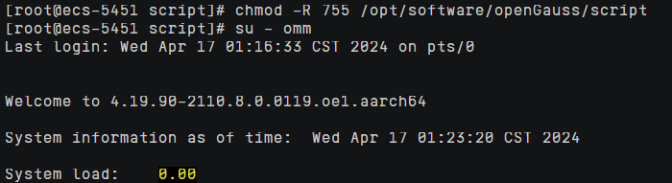
初始化安装环境
修改/opt/software/openGauss/script文件的权限，登录到openGauss的主机， 并切换到omm用户。
# chmod -R 755 /opt/software/openGauss/script
# su - omm

Slide 32

执行安装openGauss
使用gs_install命令安装openGauss：
中间需要输入两次密码，成功后如下图。
$ gs_install -X /opt/software/openGauss/clusterconfig.xml --gsinit-parameter="--encoding=UTF8"
--dn-guc="max_process_memory=4GB" --dn-guc="shared_buffers=256MB" --dn-
guc="bulk_write_ring_size=256MB" --dn-guc="cstore_buffers=16MB"
（整个粘上去）

Slide 33
执行安装openGauss
openGauss安装成功

Slide 34
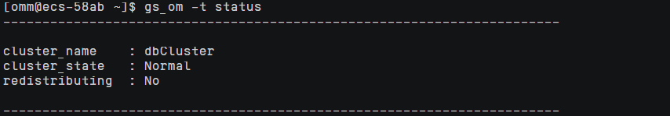
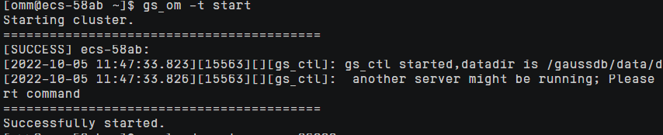
openGauss数据库的简单使用
在数据库主节点服务器上，在omm操作系统用户环境下：
使用 gs_om -t status 命令查看服务是否启动。
如果没有启动，使用 gs_om -t start 命令启动数据库服务。
$ gs_om -t status
$ gs_om -t start（如果没有启动，才执行这个命令）

Slide 35
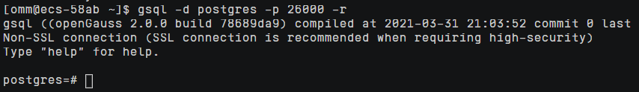
openGauss数据库的简单使用
使用 gsql -d postgres -p 26000 -r 命令连接数据库。
出现上图即连接数据库成功。
命令中的postgres是openGauss安装完成后默认生成的数据库，初始可以连接到 此数据库进行新数据库的创建。
26000为数据库主节点的端口号，需根据openGauss的实际情况做替换。
$ gsql -d postgres -p 26000 -r

Slide 36
openGauss数据库的简单使用
默认只有openGauss安装时创建的管理员用户（这里是omm）可以访问初始数据 库。还可以使用 CREATE USER username WITH PASSWORD "password"; 命令创建其他数据库用户帐号。下图成功创建了用户john。
可以使用命令 CREATE DATABASE database_name OWNER owner_name;
创建数据库。下图成功创建了数据库newdb，管理员设为john。
Ctrl+Z即可退出数据库。
postgres=# CREATE USER john WITH PASSWORD "399ng259dsn.."; postgres=# CREATE DATABASE newdb OWNER john;

Slide 37
使用工具连接ECS
3

Slide 38
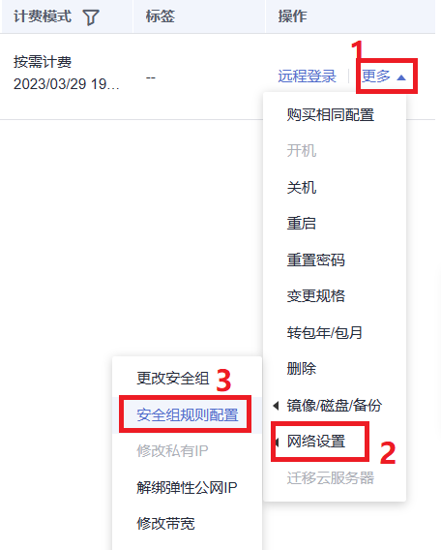
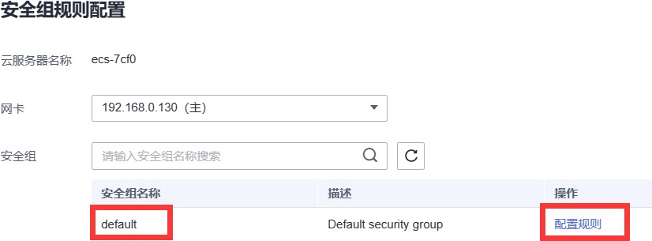
使用Data Studio连接ECS
打开ECS云服务器列表，点击“更多”“网络设置”“安全组规则配置”。 下图的云服务器的安全组是default，点击“配置规则”。

Slide 39
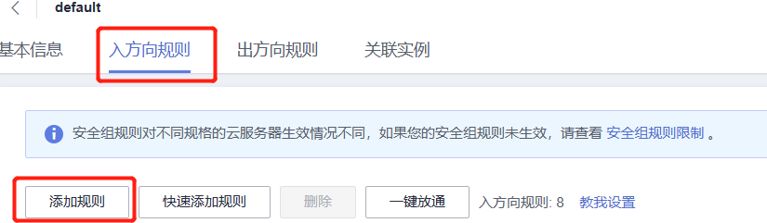
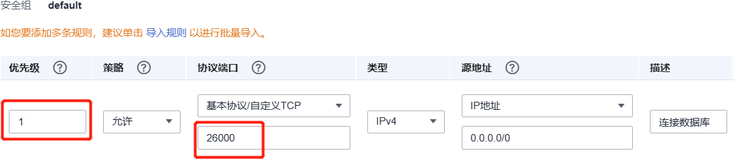
使用Data Studio连接ECS
点击“入方向规则”“添加规则” 。
输入“优先级”为1，“协议端口”为26000，作为后面连接数据库的端口。

Slide 40

使用Data Studio连接ECS
初始情况下，在配置文件pg_hba.conf中规定了不允许远程登录。所以需要修改 该文件允许远程登录。
最后一行命令的意思是：对于主机配置（host），允许所有远程主机（0/0）， 以所有用户身份（all），以密码sha256加密的方式（sha256），登录所有的 库（all）。
[omm@db1 ~]$ cd /gaussdb/data/db1
[omm@db1 db1]$ cp pg_hba.conf pg_hba.conf.bak
[omm@db1 db1]$ gs_guc set -N all -I all -h "host all all 0.0.0.0/0 sha256"

Slide 41
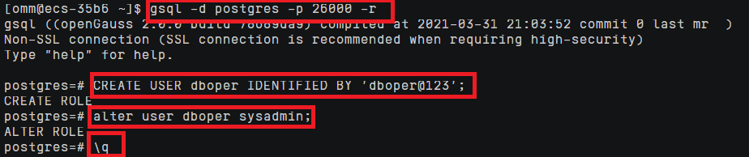
使用Data Studio连接ECS
登录数据库并创建＂dboper＂用户，密码为＂dboper@123＂（密码可自定义）， 同时进行授权，并退出数据库。
[omm@db1 db1]$ gsql -d postgres -p 26000 -r postgres=#CREATE USER dboper IDENTIFIED BY 'dboper@123'; CREATE ROLE
postgres=#alter user dboper sysadmin;
ALTER ROLE
postgres=# \q

Slide 42
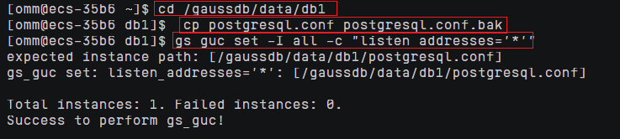
使用Data Studio连接ECS
修改数据库监听地址。
主要是将listen_addresses 的值由原来 IP 地址修改成为*号。 修改完成后重启数据库生效。
[omm@db1 db1]$ cd /gaussdb/data/db1
[omm@db1 db1]$ cp postgresql.conf postgresql.conf.bak [omm@db1 db1]$ gs_guc set -I all -c "listen_addresses='*'" [omm@db1 db1]$ gs_om -t restart

Slide 43
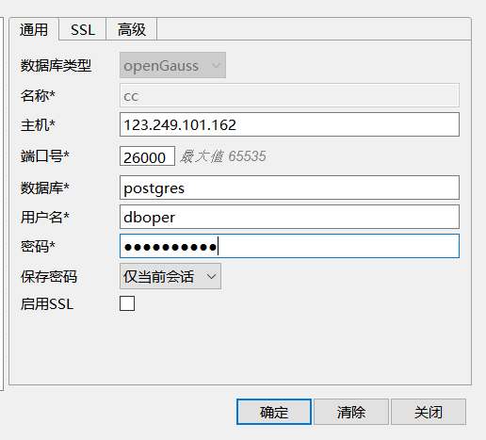
使用Data Studio连接ECS
在本地电脑打开Data Studio，点击“文件”“新建连接”。
比如连接数据库newdb，如右图：
其中
名称：随意输入
主机：ECS的公网IP地址
端 口 号 ：26000 数据库：postgres 用户名：dboper
密码：dboper@123
点击确定建立数据库连接。

Slide 44
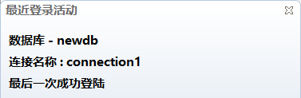
使用Data Studio连接ECS
弹窗提示表示连接成功。

Slide 45
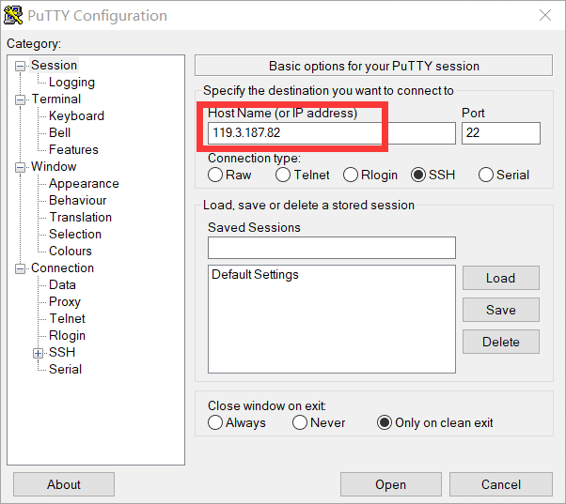
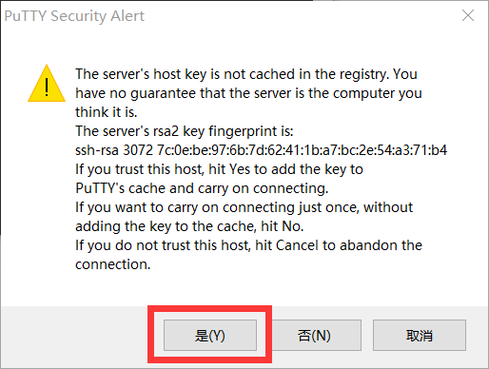
使用putty连接ECS
在本地电脑打开putty，在Host Name的地方输入购买的ECS服务器的公网IP地址， 点击“Open”。如果弹出右图的窗口，点击“是”。

Slide 46
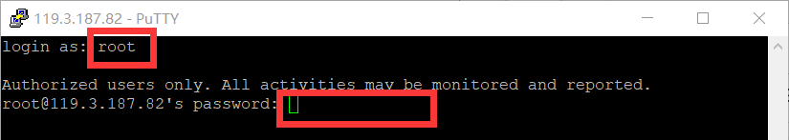
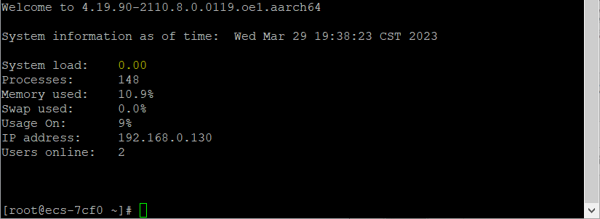
使用putty连接ECS
以root用户来登录。输入密码。
提示如下，即连接成功。

Slide 47
使用简单的SQL语句
4

Slide 48
使用简单的SQL语句
创建表空间fastspace。
CREATE TABLESPACE fastspace RELATIVE LOCATION 'tablespace/tablespace_1';
将“fastspace”表空间的访问权限赋予数据用户john。
GRANT CREATE ON TABLESPACE fastspace TO john;
创建表。
CREATE TABLE customer_t1 (
c_customer_sk c_customer_id c_first_name
integer,
char(5),
char(6),
c_last_name char(8)
);

Slide 49
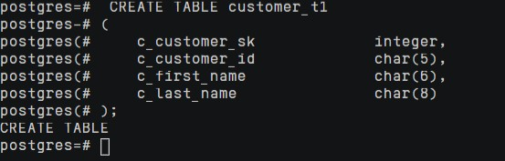
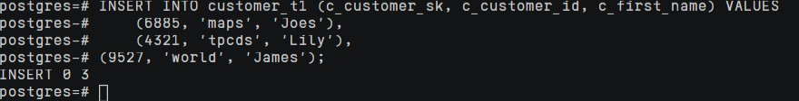
使用简单的SQL语句
向表中插入单行数据。
INSERT INTO customer_t1(c_customer_sk, c_customer_id, c_first_name)
VALUES (3769, 'hello', 'Grace');
向表中插入多行数据。

Slide 50
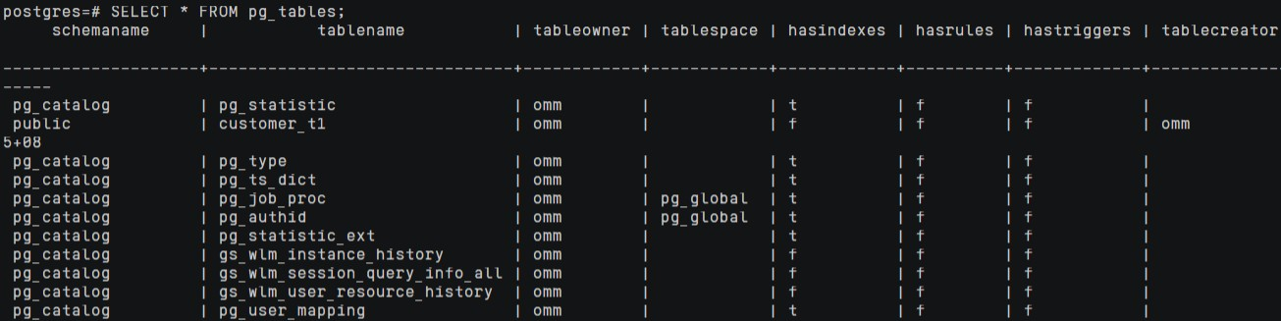
使用简单的SQL语句
更新表中数据。
UPDATE customer_t1 SET c_customer_sk = 9876 WHERE c_customer_sk = 9527;
使用系统表pg_tables查询数据库所有表的信息。
SELECT * FROM pg_tables;

Slide 51


使用简单的SQL语句
创建schema。
CREATE SCHEMA myschema;
在myschema下创建mytable表。
CREATE TABLE myschema.mytable(id int, name varchar(20));
查询myschema下mytable表的所有数据。
SELECT * FROM myschema.mytable;

Slide 52
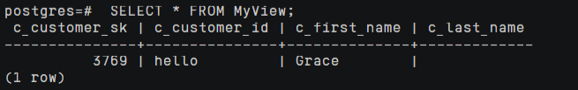

使用简单的SQL语句
创建普通视图。
CREATE OR REPLACE VIEW MyView AS SELECT * FROM customer_t1 WHERE
c_first_name like ‘G%';
查询普通视图。
SELECT * FROM MyView;
创建索引。
CREATE INDEX cor_all_std_key ON score(cor_id);

Slide 53
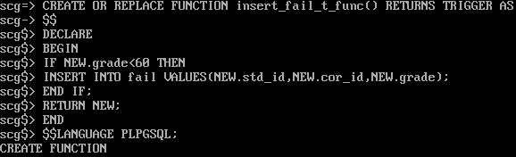
使用简单的SQL语句
创建触发器函数。
CREATE OR REPLACE FUNCTION func_name() RETURNS TRIGGER AS
$$ DECLARE BEGIN
**函数体**
RETURN NEW/OLD;
END
$$ LANGUAGE PLPGSQL;
示例：

Slide 54

使用简单的SQL语句
创建INSERT触发器。
CREATE TRIGGER trigger_name AFTER INSERT ON table_name FOR EACH ROW
EXECUTE PROCEDURE func_name();
创建UPDATE触发器。
CREATE TRIGGER trigger_name AFTER UPDATE ON table_name FOR EACH ROW
EXECUTE PROCEDURE func_name();
创建DELETE触发器。
CREATE TRIGGER trigger_name BEFORE DELETE ON table_name FOR EACH ROW
EXECUTE PROCEDURE func_name();
示例：

Slide 55
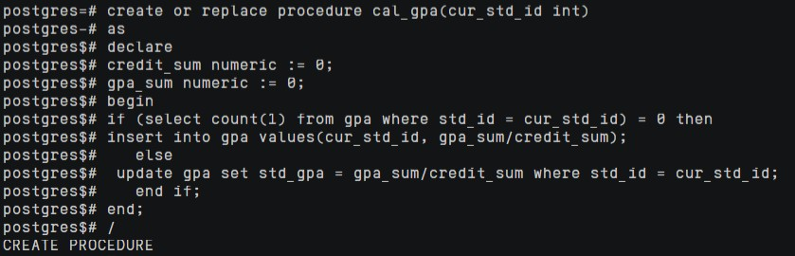
使用简单的SQL语句
创建存储过程。
create or replace procedure procedure_name(var_name var_type) as
declare
**核心部分要用的变量的声明** var_name1 var_type1 := 0;
begin
**核心部分**
end;
/
调用存储过程。
call procedure_name(参数值）;
示例：

Slide 56
创建并使用IAM帐号
5

Slide 57
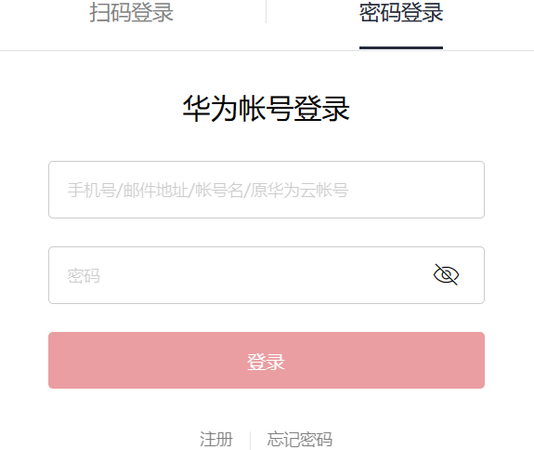
什么是IAM？
IAM是一个身份管理系统，多个IAM用户依附于一个根账号，并且由根账号决定 IAM用户的行动能力。
系统默认内置了admin组，用于拥有帐号所有资源的使用及管理权限。 一个组织 的管理员需要首先注册并登录华为云。

Slide 58
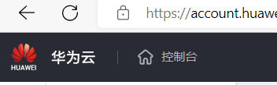
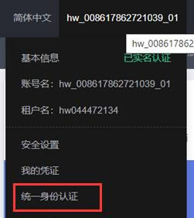
创建具有不同权限的用户组
登录成功之后，点击左上角“控制台”。
点击右上角帐号的下拉菜单中的“统一身份认证”。

Slide 59


创建具有不同权限的用户组
在统一身份认证服务，左侧导航窗格中，单击“用户组”>“创建用户组”。
在“创建用户组”界面，输入“用户组名称”，单击“确定”，完成用户组创建。

Slide 60


创建具有不同权限的用户组
下面是创建好的用户组（作为例子）。
可以在测试人员组的“操作”一栏中，点击“授权”，给测试人员组授权如下。

Slide 61

创建具有不同权限的用户组
同样可以给开发人员组授权如下。
之后该组织就可以使用管理员帐号，给成员创建IAM用户并加入用户组，使得他们 拥有独立的用户和密码，可以独立登录华为云平台，并使用他们加入的用户组的权 限范围内的资源。

Slide 62

给成员创建IAM用户并加入用户组
在管理员的帐号中：在统一身份认证服务，左侧导航窗格中，单击“用户”>“创 建用户”。之后配置用户的基本信息。比如创建用户molly。

Slide 63

给成员创建IAM用户并加入用户组
使molly加入开发人员组。
以同样的流程创建用户mary。以上管理员使用自己的帐号创建了两个IAM用户
molly和mary。

Slide 64


给成员创建IAM用户并加入用户组
之后该组织的开发成员就可以使用IAM用户 molly 的身份独立登录华为云平台： 首先在登录页面，单击登录下方的“IAM用户”，在“IAM用户登录”页面，输入 “租户名/原华为云帐号名”、“IAM用户名”和“密码”，即可登录成功。
管理员的租户名
IAM用户名 IAM用户密码

Slide 65







Thank you!
BIT | SINCE 1940

